Slide 1

SIKOLA
( Sistem Kelola Pembelajaran )
Universitas hasanuddin
By. Kelompok 3

Slide 2
Apa Itu SIKOLA ?
Sikola (Sistem Kelola Pembelajaran) merupakan sistem yang dikembangkan oleh unhas pada bulan Oktober 2019 dan merupakan pengembangan dari sistem LMS (Learning Management System) yang sudah ada sejak tahun 2007 yang digunakan oleh Unhas dalam sistem pembelajaran berbasis online.

Slide 3
Platfom Apa Yang di gunakan SIKOLA ?
Platform yang digunakan adalah Chamilo 1.11.10

Slide 4
Kenapa SIKOLA Menggunakan Chamilo ?
SIKOLA Mengguakan Chamilo karena memiliki beberapa keunggulan:
Bersifat open source
Dukungan visual yang banyak membuat user lebih mudah memahami.
Dapat diintegrasikan dalam pembuatan E-Learning lainnya seperti Moodle,hot potatoes, dsb
Lebih responsif jika dibandingkan dengan E-Learning lainnya.

Slide 5
Implementasi Permendikbud No.3 tahun 2020 tentang Standar Nasional Pendidikan Tinggi, materi pembelajaran ada 3 :
01
02
03
Tatap muka/tatap maya
BAGAIMANA DENGAN REGULASI PEMBELAJARAN ONLINE .?
Belajar mandiri
Penugasan terstruktur

Slide 6
Apa Saja Kelebihan Dari SIKOLA ?
Dapat menghitung jumlah orang yang terlibat dalam forum
Dapat menghitung absensi secara otomatis
Dapat membuat kelas paralel sehingga materi dan penilaian yang diberikan oleh setiap mahasiswa sama.
Dapat memantau keaktifan mahasiswa dalam mengakses materi pembelajaran
Sudah tersedia dalam bentuk aplikasi di smartphone (khusus pengajar)
Peserta yang telah login namun tidak aktif, maka dalam waktu beberapa menit akan log out secara otomatis.

Slide 7
Adapun Kekurangan Dari SIKOLA saat ini Adalah Sebagai Berikut :
Beberapa fitur yang masih belum working
Fitur video conference tidk diaktifkan dikarenakan server yang belum mampu menampung kebutuhan SIKOLA (Penuh).
Masih banyak matakuliah yang belum terdaftar pada SIKOLA.
belum terintegrasi dengan KRS sehingga harus mendaftar masing-masing matakuliah
Interface masih seadanya dan tergolong rumit untuk di gunakan.

Slide 8
FITUR SIKOLA ?
VIDEO CONFERENCE
Data profile user
Daftar kehadiran
Panduan video untuk mengakses setiap fitur.
Alur dan materi pembelajaran yang sudah terstruktur setiap pekan nya.
1
2
3
4
5

Slide 9
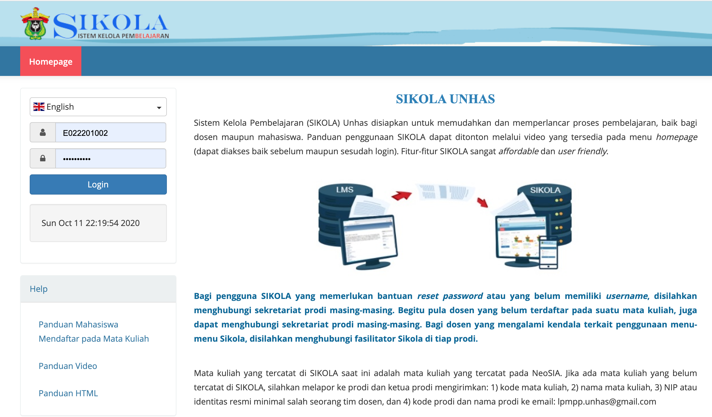

BAGAIMANA CARA PENGGUNAAN SIKOLA ?

Slide 10
https://sikola.unhas.ac.id/index.php
Link SIKOLA

Slide 11
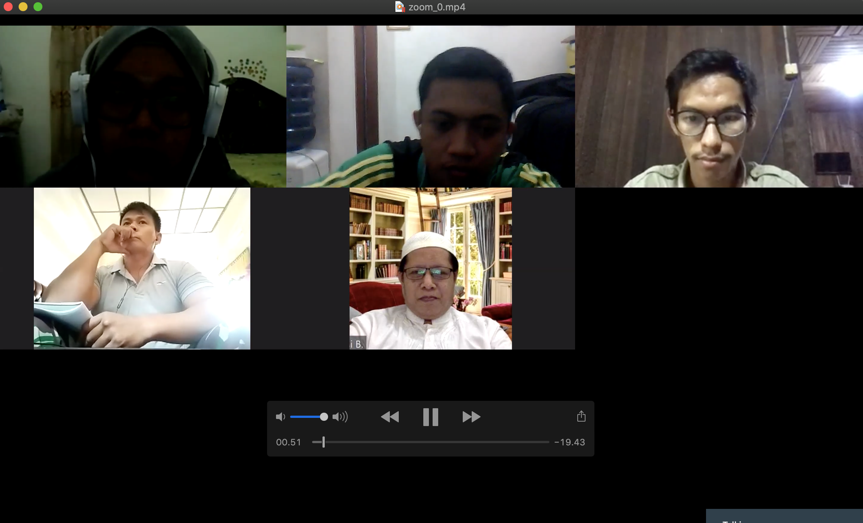
Dokumentasi Kelompok 3

Slide 12
TERIMA KASIH

